Slide 1
Муниципальное бюджетное общеобразовательное учреждение Средняя общеобразовательная школа №180 Дошкольное отделение «Солнечный город» педагогический проект ко дню матери на тему: « Мамы наше солнышко, а мы его лучики»
Авторы:
Судакова Т.М.
Бондаренко Е.А.
Новосибирск 2021

Slide 2
Актуальность проекта: Дети не понимают значение праздника День матери, путают его с Международным женским днем, не знают, что это семейный праздник и какого почтения заслуживает мама. Мало знают о роли мамы в их жизни, о ее занятиях дома и обязанностях на работе. У детей и родителей мало времени для общения. И в чем причина, увы, пока не до конца нам не понятна. Может быть, в нашем современном мире, родители очень заняты своей карьерой, домашними хлопотами, и детям не хватает внимания и ласки? В ходе проекта планируется дать возможность детям и мамам пообщаться друг с другом не в домашней обстановке, а в детском саду, проявить взаимные чувства друг к другу. Праздник «День Матери» - Международный праздник в честь матерей. В этот день мы поздравляем своих матерей. Это самый близкий и родной нам человек, которая нам подарила жизнь. Родители заняты своей карьерой, домашними хлопотами, и детям не хватает внимания и ласки? Семья - это мир, который должен быть полон любви, понимания и доброты. Мы должны воспитывать в наших детях уважительное отношение к своим родным, помогать друг другу. Важно, чтобы дети понимали, что значит мама в судьбе каждого из них, какую роль она играет в семье. Мир начинается с мамы. В ходе данного проекта планируется рассказать детям об истории возникновения праздника, роли матери в жизни человека. Об уважении и почитании матерей, желании помогать и заботиться о них.

Slide 3
Цель: Воспитание любви и уважения к матери, формирование представлений о празднике День матери. Развитие эмоциональной сферы ребенка. Задачи: Познакомить детей с историей праздника - «День Матери». Воспитывать у детей уважение и заботливое отношение к матери. Совершенствовать знания детей о роли мамы в их жизни. Развивать у детей творческие способности, желание делать подарки маме не только в праздники. Вид проекта: краткосрочный, 1 неделя (22.11.2021 -26.11.21г.) Участники проекта: воспитанники ДОУ, родители, воспитатели.

Slide 4
Продукт проектной деятельности: Стенгазета ко Дню матери «Мамы наше солнышко, а мы его лучики». Организация выставок рисунков «Мамочка моя». Информация для родителей «День матери». Изготовление детьми подарков мамам. Лепка: «Цветок для мамы» Заучивание стихотворения. Работа по проекту с родителями: Консультирование родителей по теме проекта. Предполагаемый результат: Усвоение детьми разницы в похожих праздничных днях (8 марта и День матери). Владение понятием «Семья», расширение информации о своей семье. Составление рассказов о своей матери и семье. Проявление заботы и уважения ко всем членам семьи. Улучшение взаимоотношений в семье через совместную деятельность и праздничную атмосферу, созданную в детском саду.

Slide 5
Реализация проекта: 1.Артикуляционная гимнастика: Мама испекла блинчики - положить «широкий» язык на нижнюю губу так, чтобы он краями касался углов рта. Удерживать его в спокойном, расслабленном состоянии (под счет до «пяти—десяти»). Мама испекла пирожки с разной начинкой - рот открыт, губы в улыбке. Положить «широкий» язык на нижнюю губу. Поднять и свернуть в трубочку язык — «пирожок с капустой». Поднять кончик языка за нижними зубами— «пирожок с брусникой». 2.Пальчиковая гимнастика «Мамин праздник»: Мне сегодня просыпаться, (пальцы, сжатые в щепоть, раскрыть) Подметать и улыбаться, (ладони сложены, кистями рук «подметаем») Чашки мыть совсем не лень – («Моем» ручки друг об друга) Потому, что мамин день! 3. Дидактические игры и упражнения: 1. «Какая? Какие?»: Мама (какая?). Глаза у мамы какие? Руки у мамы какие? Улыбка (какая?) 2. «Назови ласково»: Мама (мамочка, мамуля, матушка). Бабушка (бабуля, бабулечка). Сестра (сестричка, сестрёнка). 3. «Подбери признак» (связная речь): Мама (какая?) – родная, заботливая, ласковая, трудолюбивая и т. д Бабушка (какая?) – добрая, любящая, нежная, чудесная и т. д. Сестра (какая?) – красивая, сердечная, добрая, любимая, умная, внимательная … 4.Физкультминутка «Я дома маме помогаю»: Я дома маме помогаю, (стоят по кругу) Пол мету, носки стираю, (имитируют движения) Время зря я не теряю, Я с собакой погуляю, (имитируют движения) Перемою всю посуду, (имитируют движение ) Отдыхать потом я буду. (присели) 5.Психогимнастика. Пластические этюды: Изобразить: мама собирается на работу: одевается, причесывается, накладывает макияж. 6. Дыхательная гимнастика: Исходное положение - стоя. Глубокий вдох, задержка дыхания, на выдохе проговаривание поговорки: «При солнышке тепло, при матушке добро». 7.Речевая гимнастика «Чистоговорки»: АРКИ-АРКИ-АРКИ- мамины подарки ТЫ-ТЫ-ТЫ- дарят женщинам цветы ОК-ОК-ОК- для мамочки цветок 8. Задания для самокоррекции: Рисование цветов для мамы.

Slide 6
Беседа на тему: «Моя мама». Цель: Воспитывать любовь и уважение к матери, способствовать созданию семейных традиций, теплых взаимоотношений в семье. Рисование «Мамочка моя» Цель: Совершенствовать изобразительные навыки и умения, формировать художественно-творческие способности. Развить чувство формы, цвета, пропорций; художественный вкус. «Стенгазета для мамочек «Мамы наше солнышко, а мы его лучики» (коллективная работа). Цель: Совершенствовать умение у детей делать стенгазету; развивать творчество и фантазию; воспитывать внимательное отношение к своим мамам, желание доставить им радость. Лепка «Цветочек для мамы». Цель: Всестороннее интеллектуальное и эстетическое развитие детей в процессе овладения элементарными приемами нетрадиционной техники - пластилинографии, как художественного способа работы с пластилином.

Slide 7
Вывод: Данный проект – целенаправленная системная работа по приобщению детей к духовно-нравственным ценностям. В ходе проекта у детей закрепились нравственные чувства: доброта, отзывчивость, бережное отношение и внимание друг к другу и маме, как к самому близкому и родному человеку. Дети узнали об истории праздника, о роли мамы в жизни человека. Развили свои творческие способности. Повысилась активность родителей по этой теме Список используемых ресурсов: Средства массовой информации – интернет; Произведения отечественных детских писателей.

Slide 8
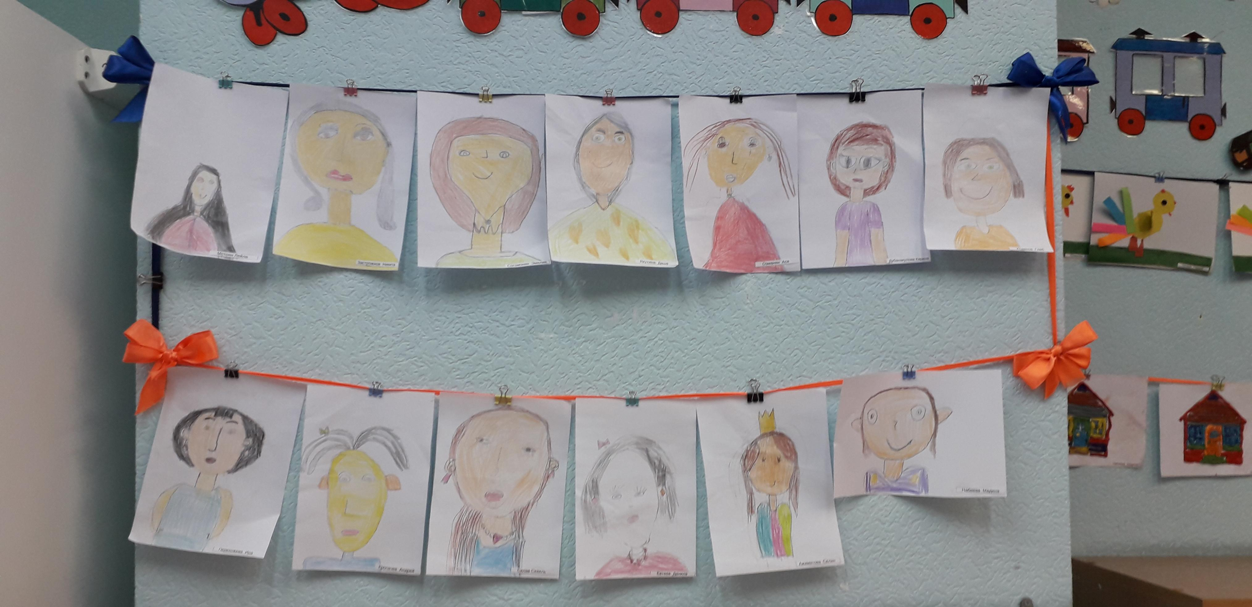
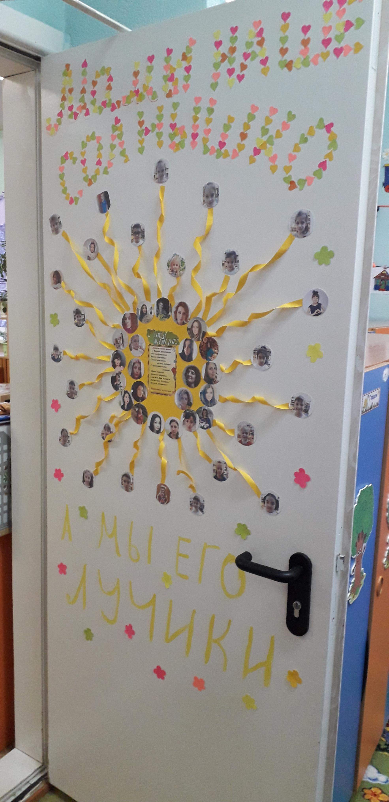
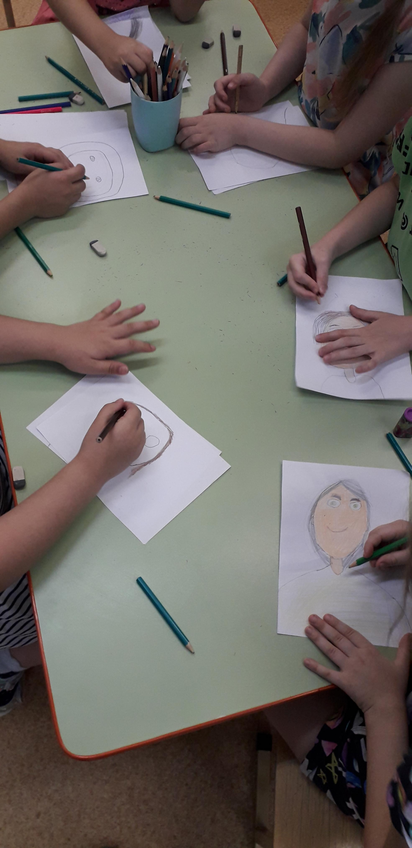
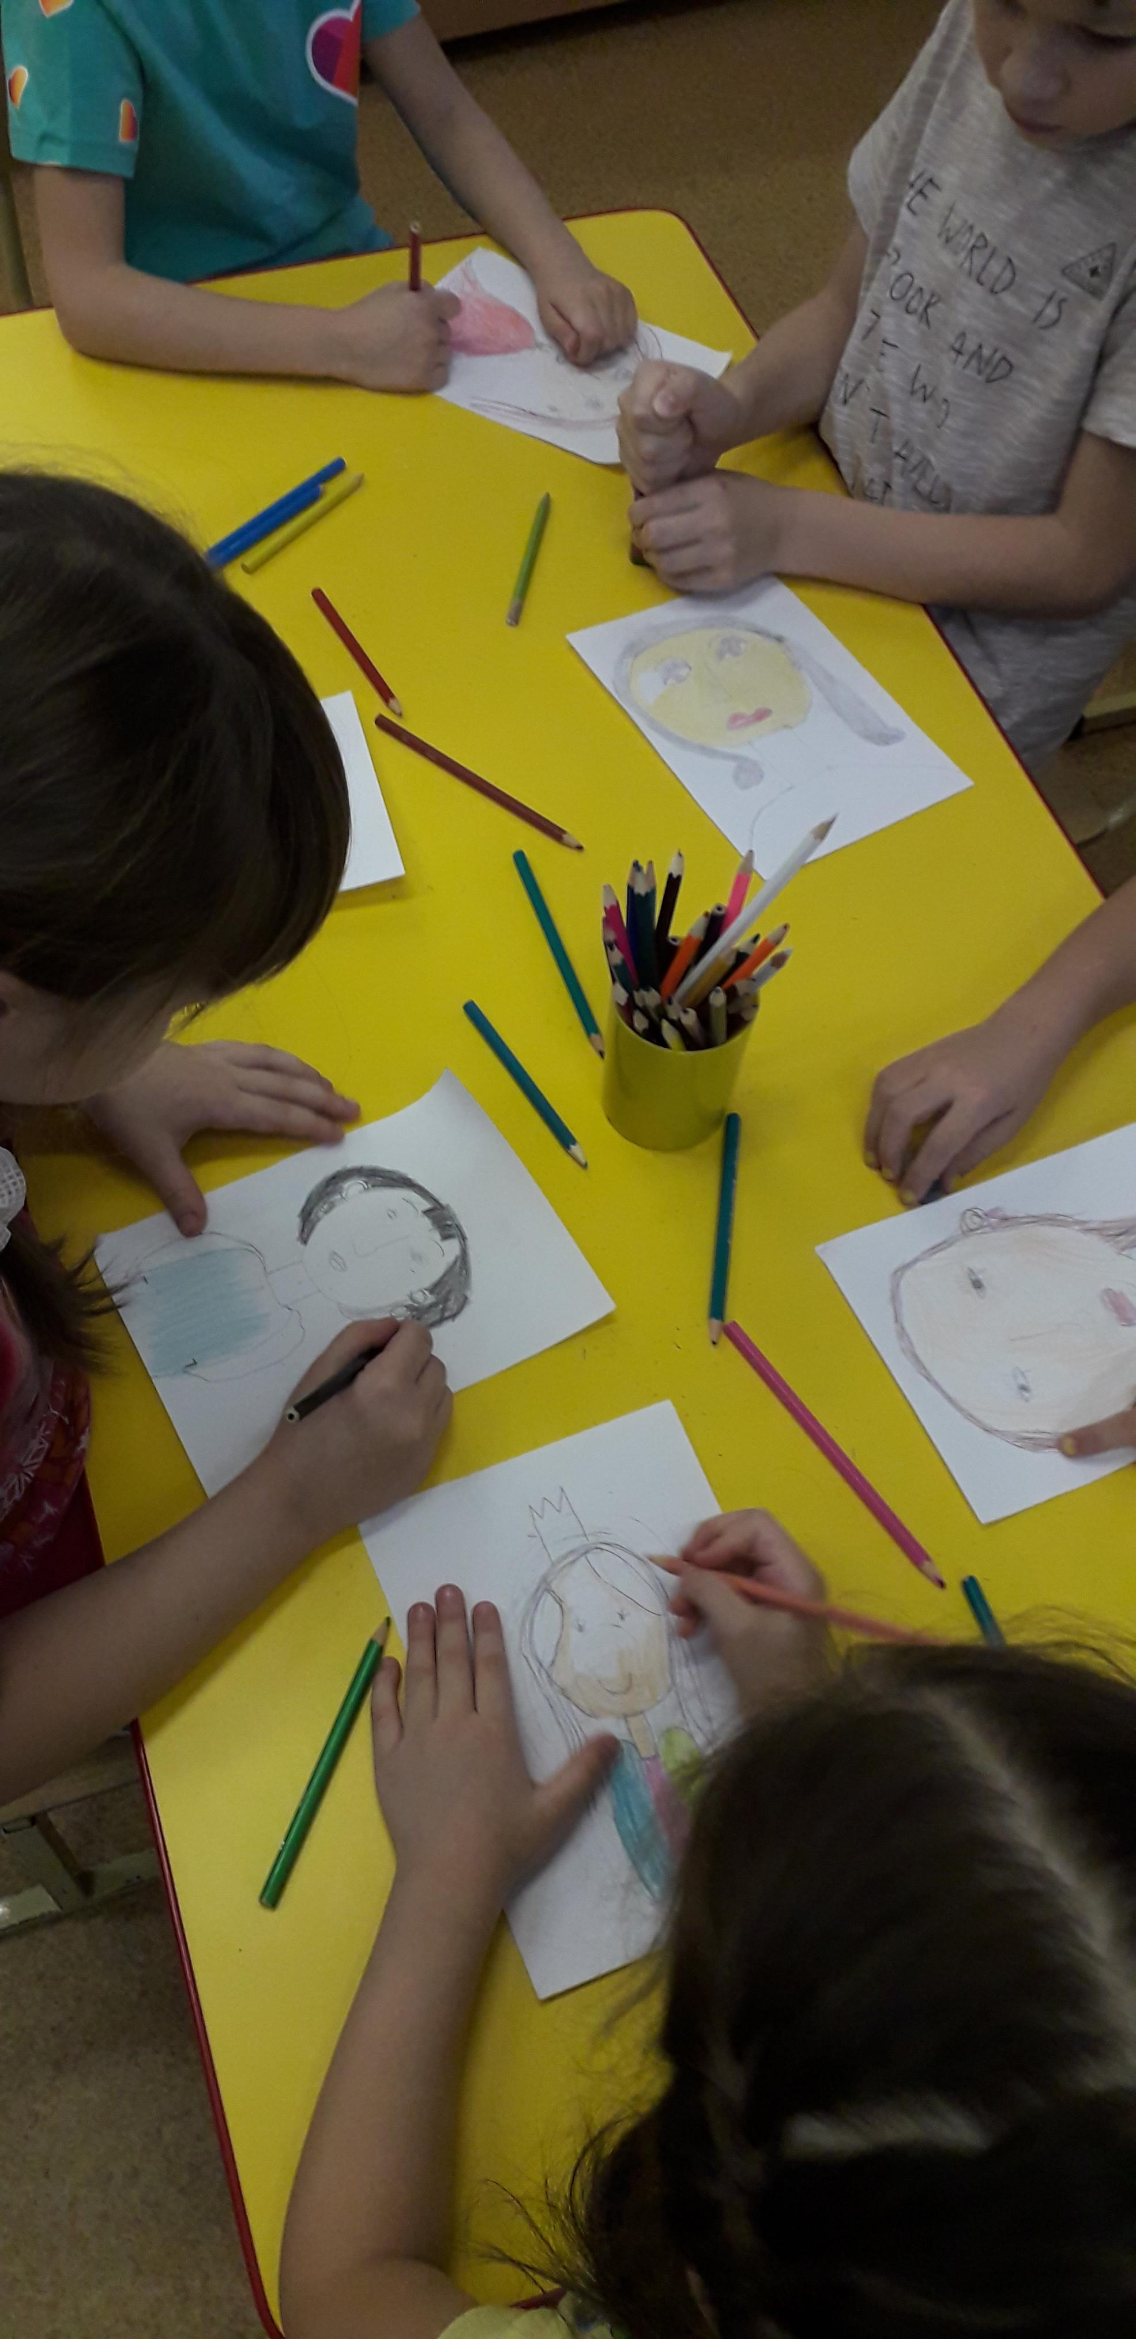
Фотоотчёт по теме

Slide 9
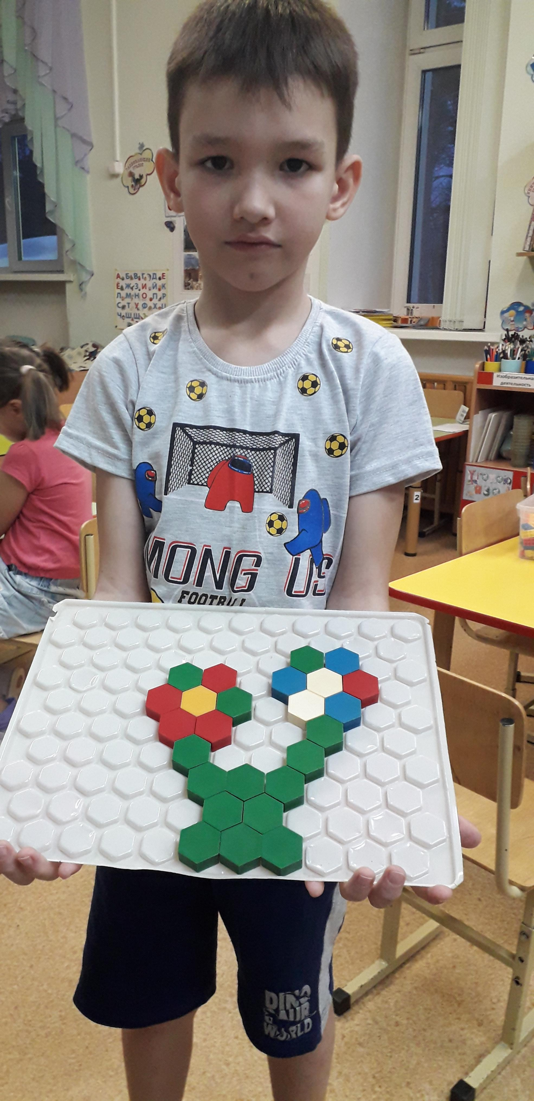
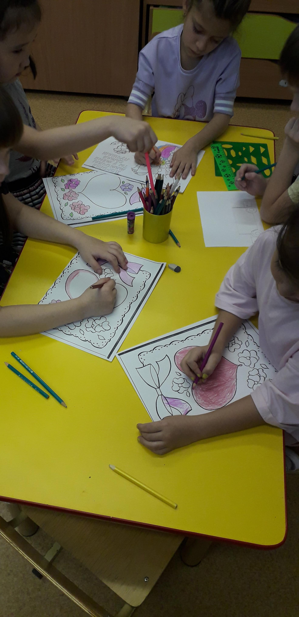
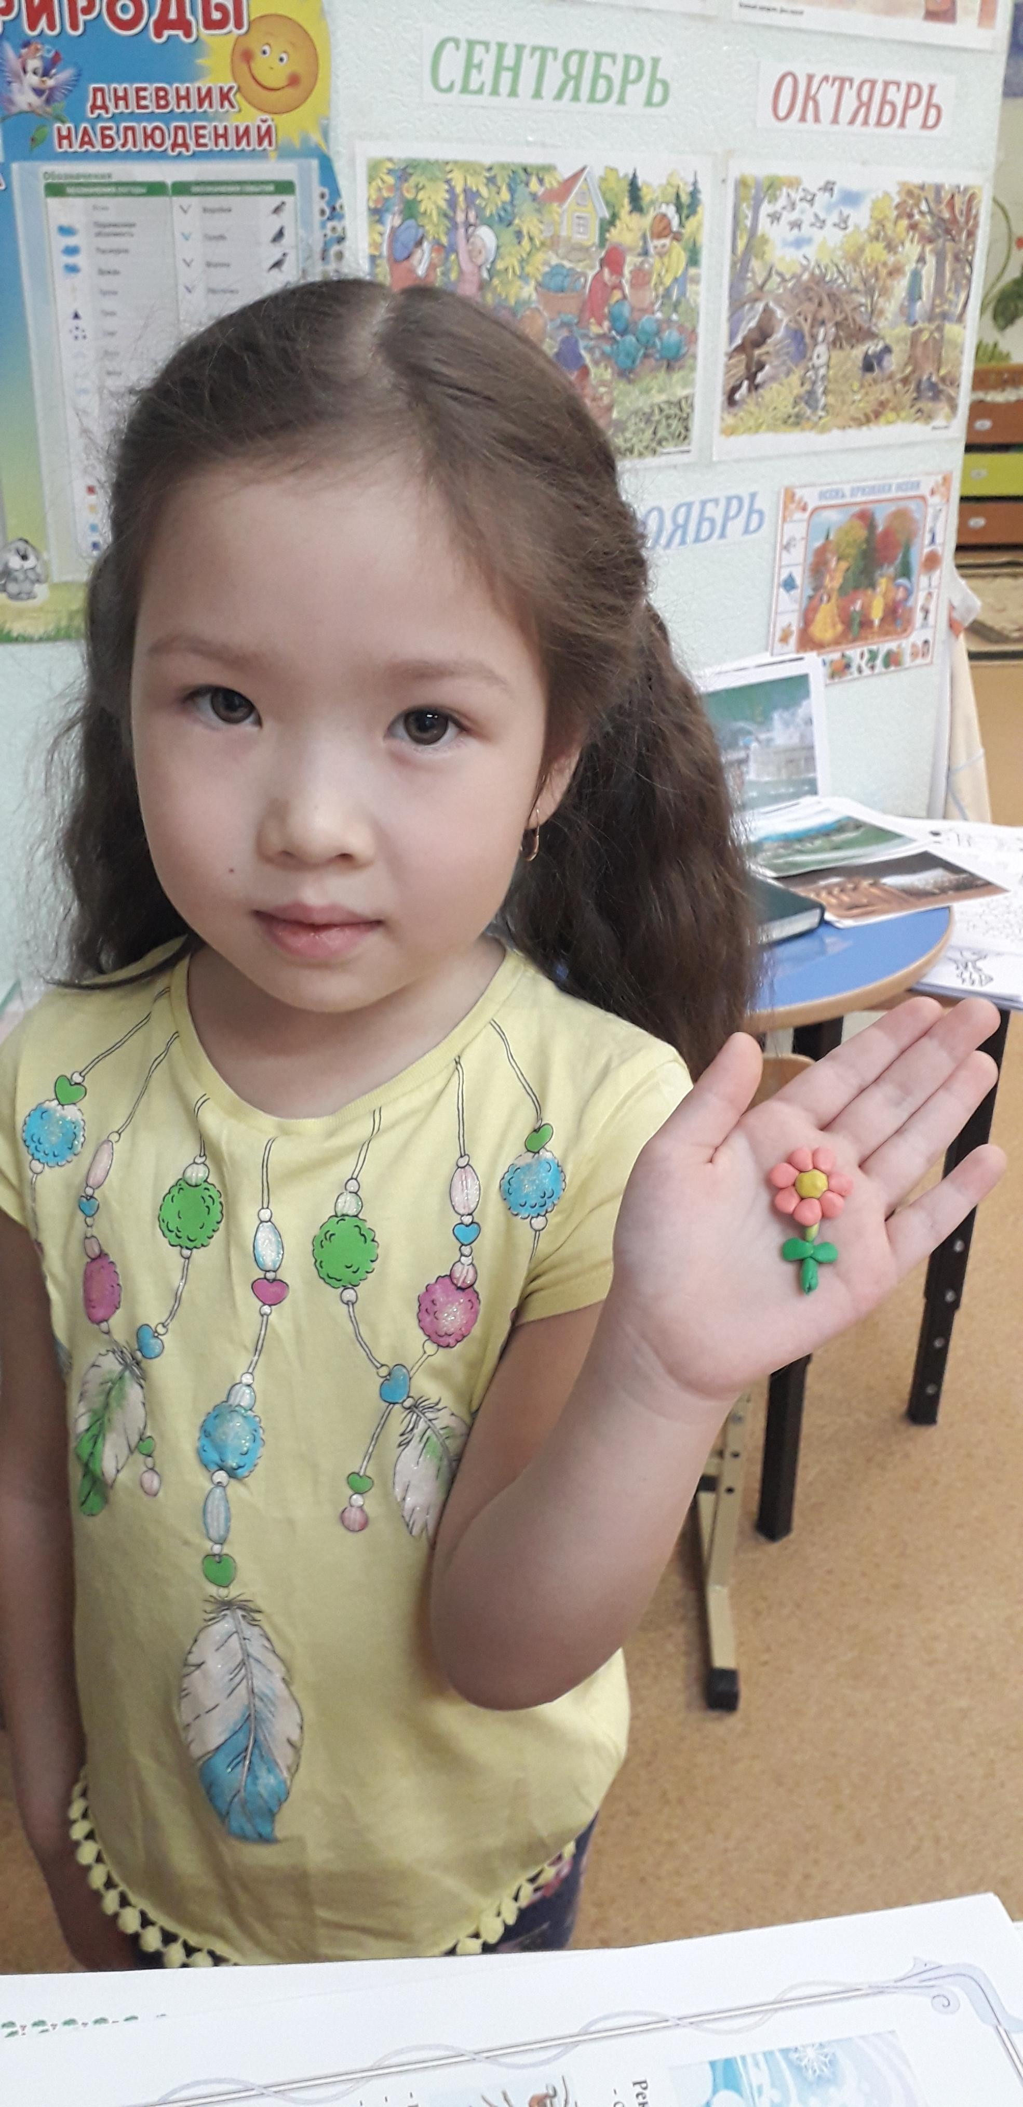
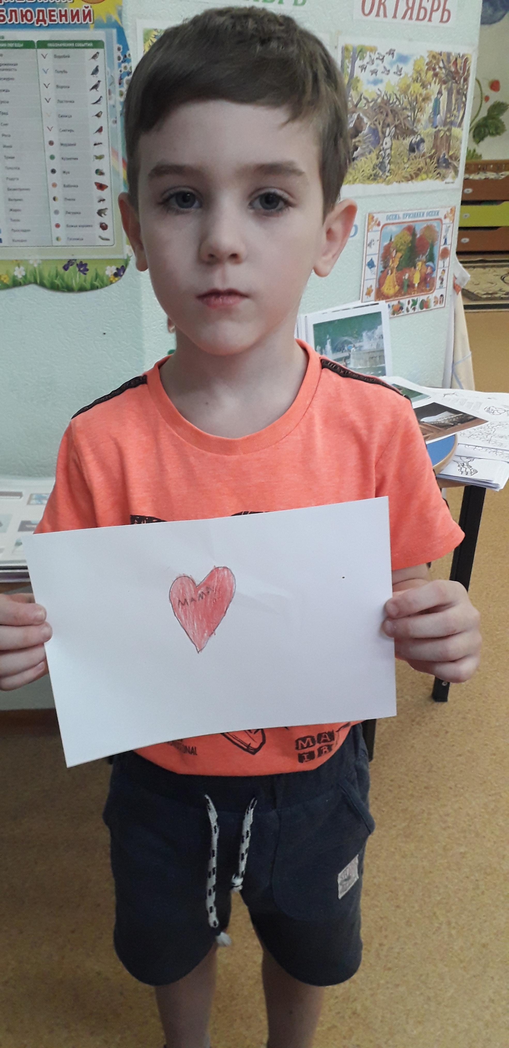
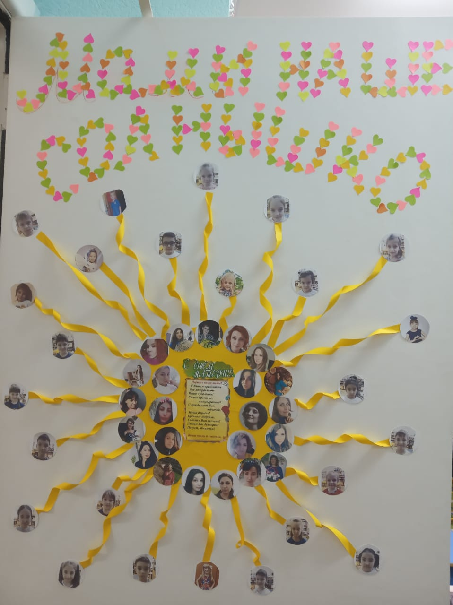
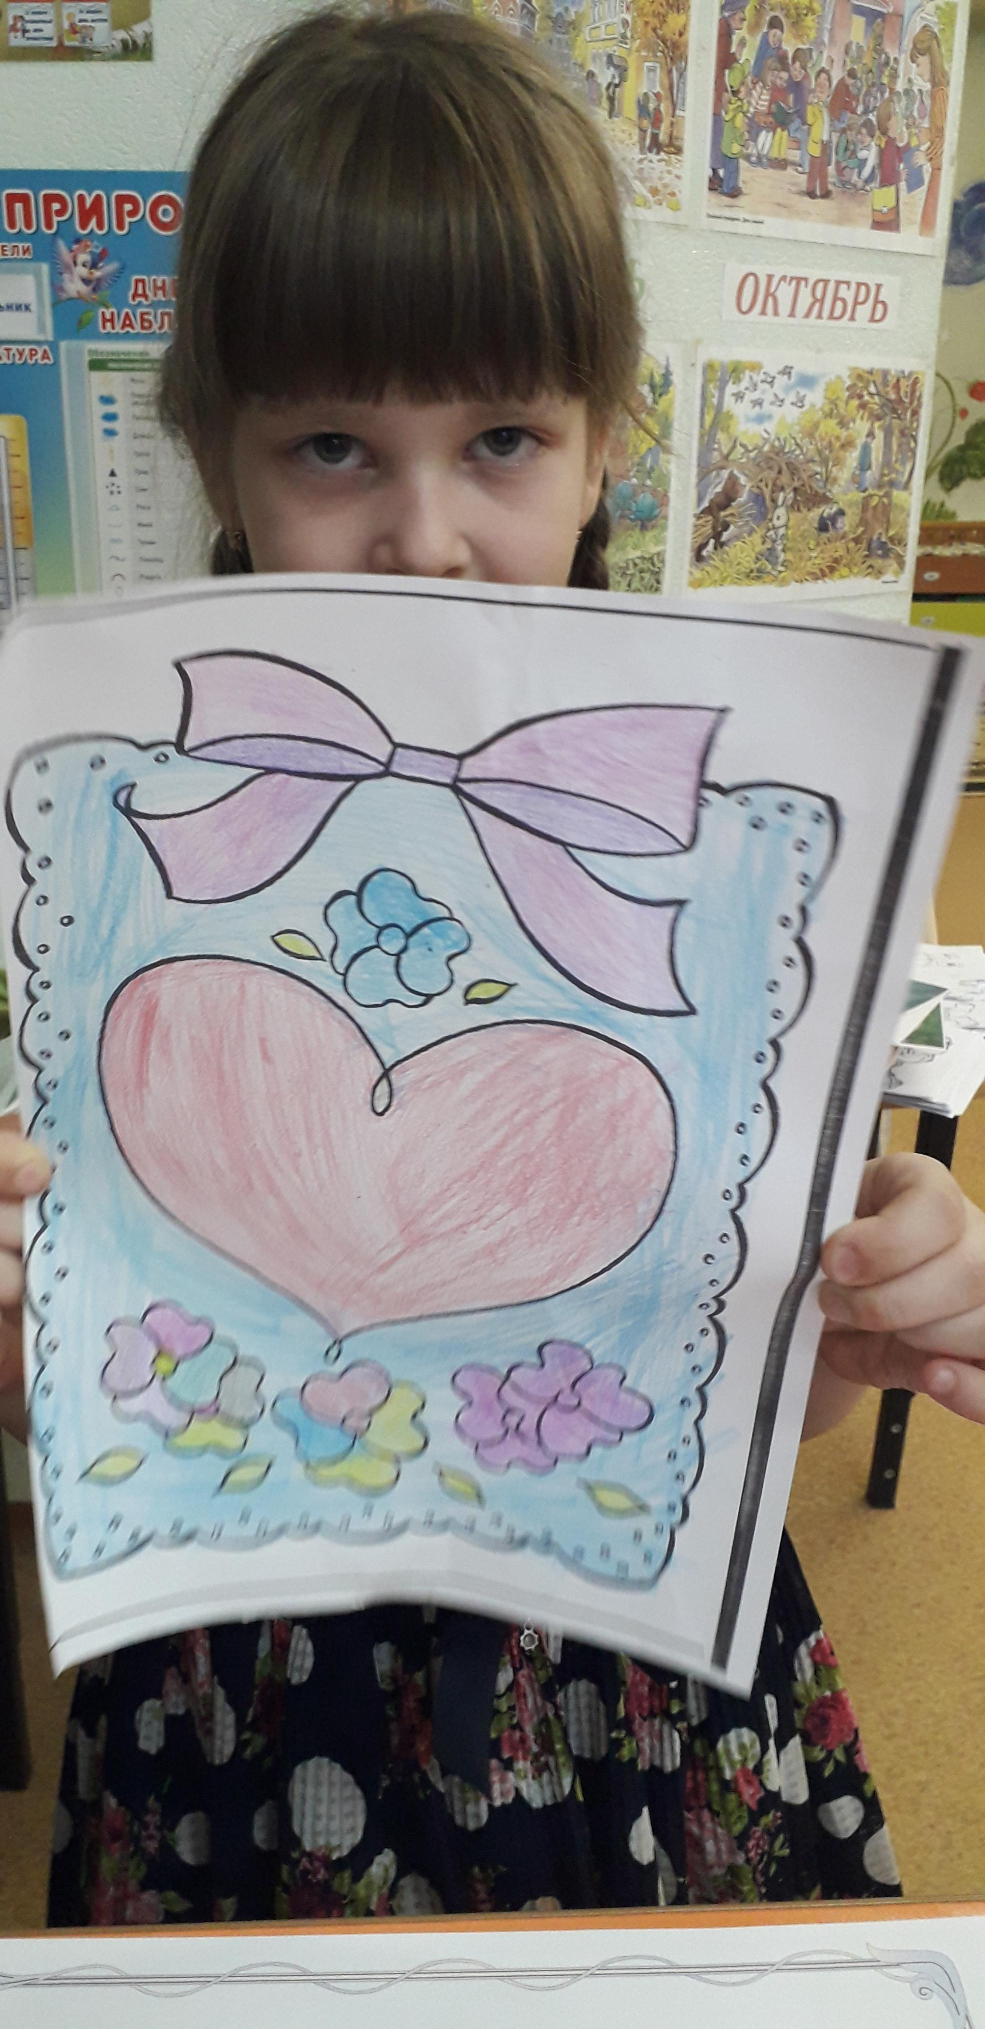
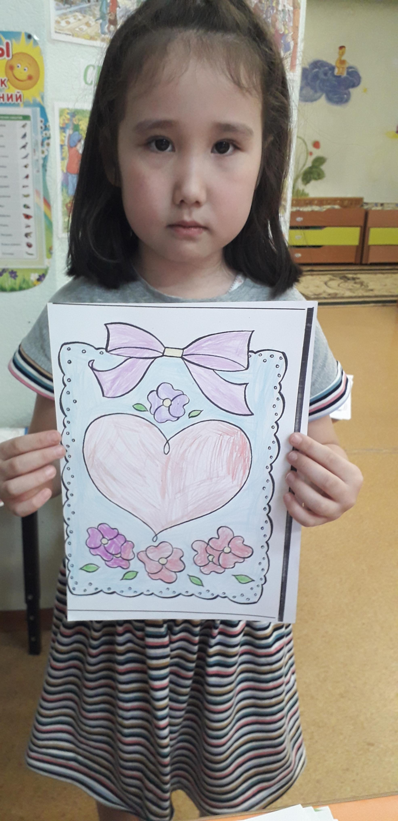

Slide 10
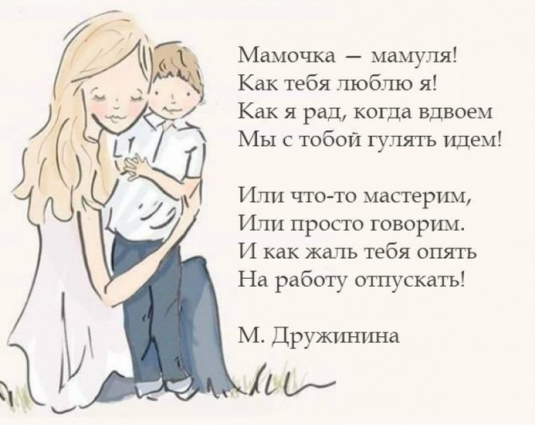

Slide 12
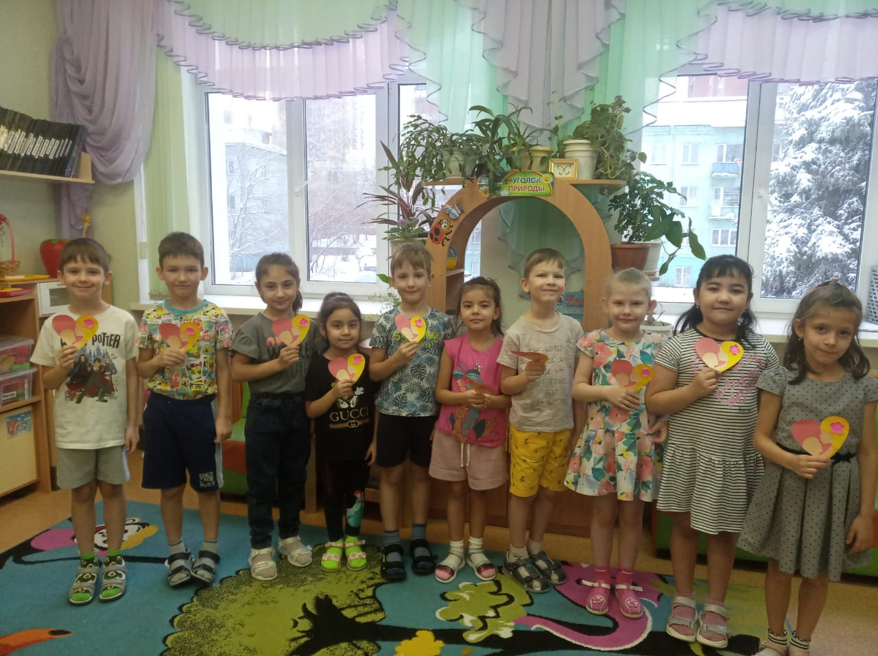
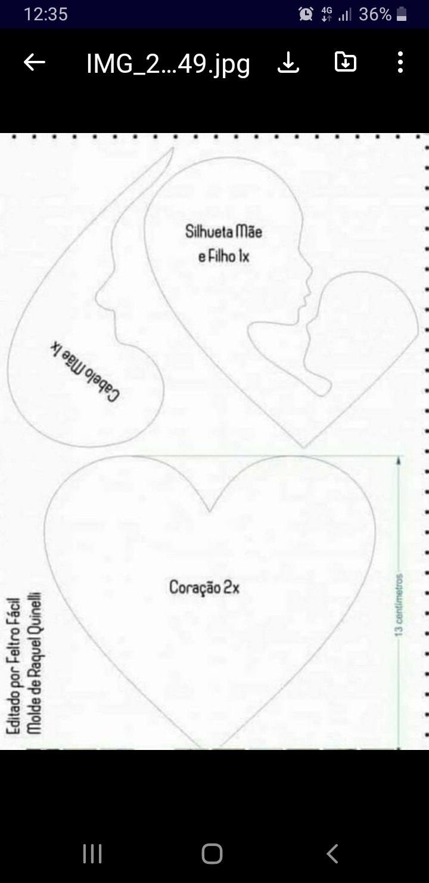
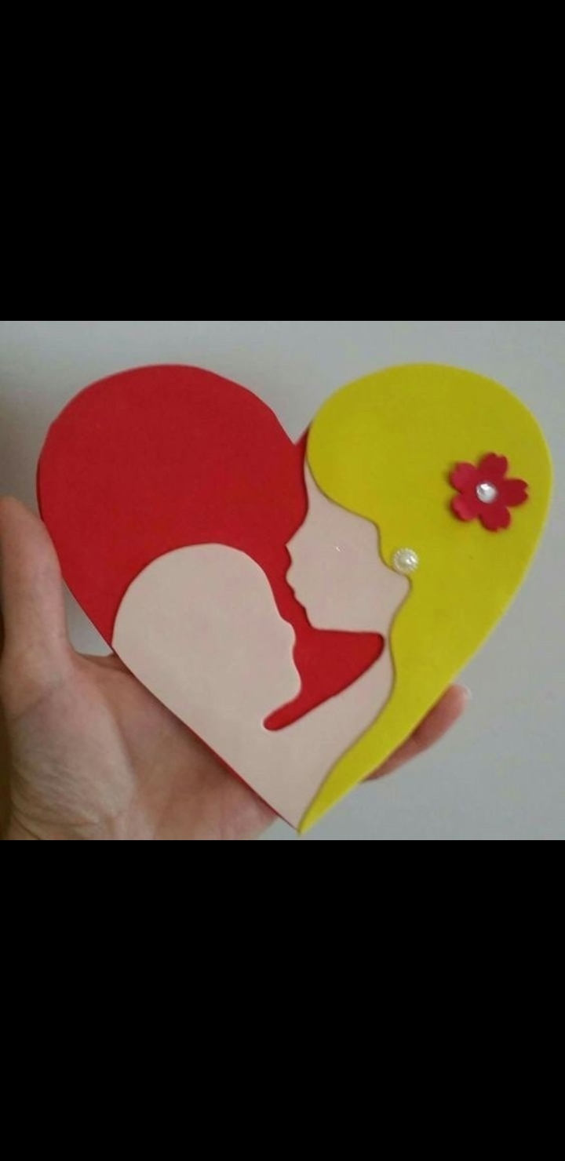
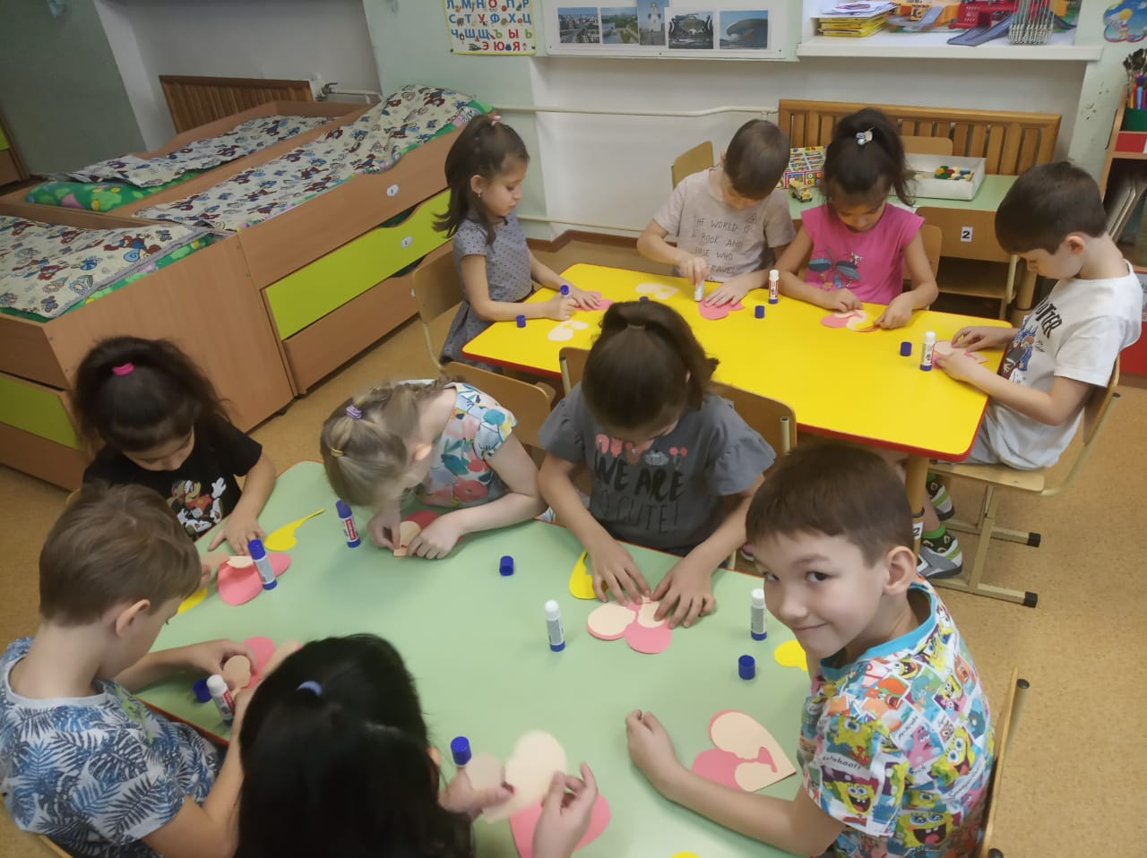
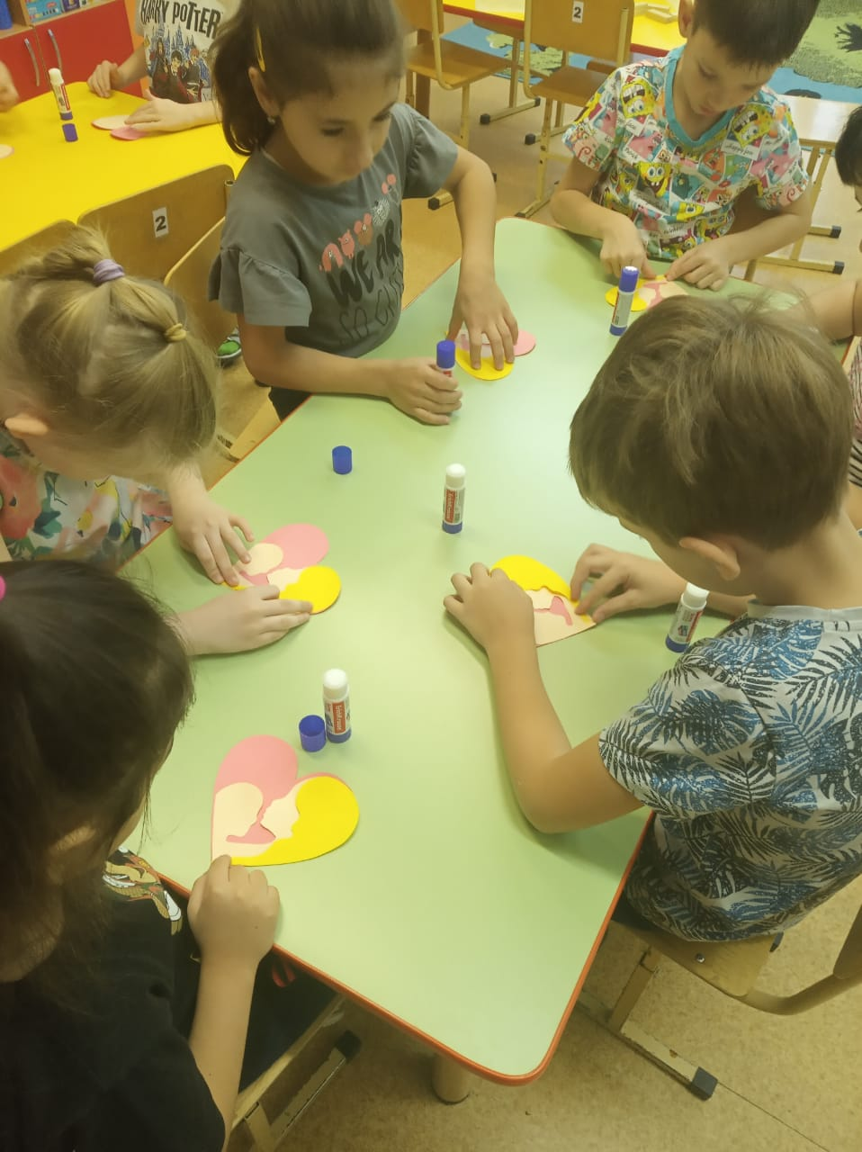
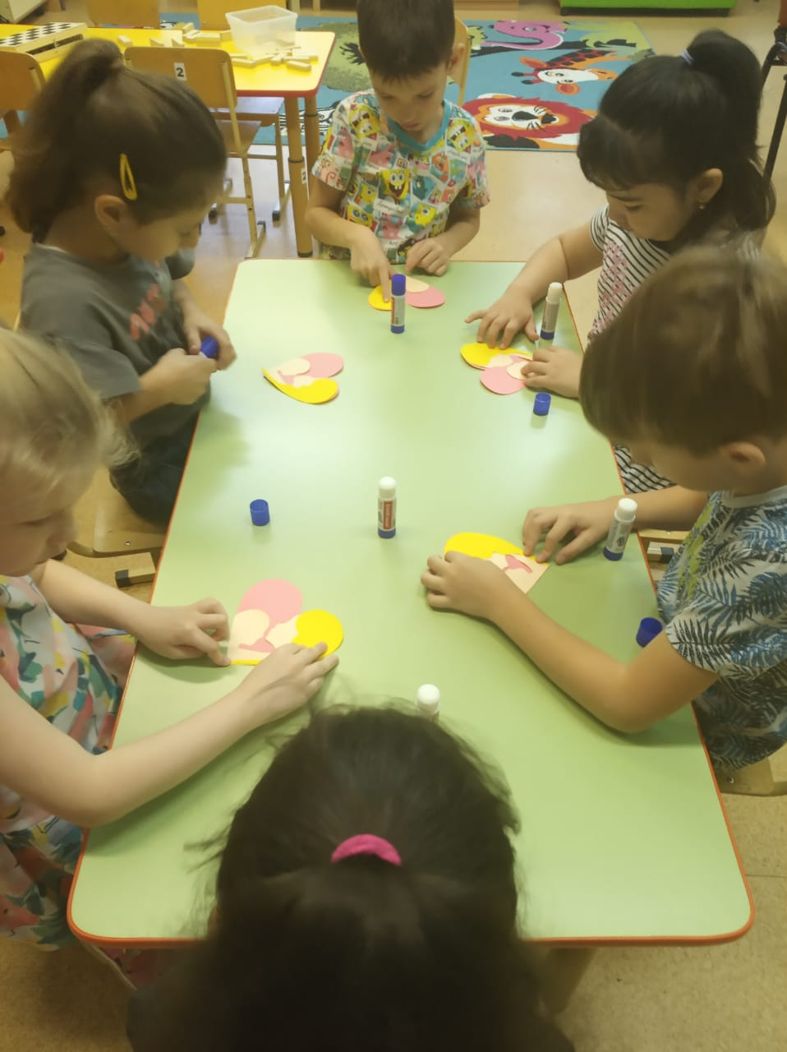

Slide 13
